Slide 1
第四单元 资本主义制度的确立
提供蓝图
资本主义制度
封建+教会
提倡人性
反对神性
信仰自由
反对教权
解放思想突破束缚
理性主义反对封建
阻 碍
资产阶级革命
思想解放是社会变革的先导
束缚思想
资本主义萌芽产生发展
解放思想
资产阶级队伍壮大
14世纪
16世纪
17世纪
18世纪
19世纪
发展经济
文艺复兴
宗教改革
思想武器
科学革命
启蒙运动

Slide 2
西欧时间轴
中世纪（476-1500年）
17世纪
公元前5C中叶
公元前221秦朝
581
隋朝
1368
明朝
15世纪
16世纪
1644
清朝
文艺复兴（14世纪-17世纪）

Slide 3
1.文艺复兴背景
（1）经济：商品经济发展，资本主义生产关系的萌芽
（2）阶级：新兴资产阶级发展壮大，要求建立适应资产阶级发展的新的社会文化
（3）文化:
①中世纪西欧文化自身的传承与发展；意大利拥有丰厚的古希腊罗马文化积淀
②从东方汲取了大量文化养料
（4）现实：黑死病引发了人们对宗教信仰与旧有生活方式的反思与怀疑
（5）技术：印刷术的进步

Slide 4


2.文艺复兴实质
3.文艺复兴内核
形式
人文主义 | 宗教神学
追求现世的幸福 | 禁欲主义
发挥人的才智和创造力 | 无所作为
表达人的真实情感 | 虚伪造作
探索人与自然的奥秘 | 蒙昧主义
发展个性，发财致富 | 禁锢人性
乐观主义精神 | 悲观主义
内核
创立符合新兴资产阶级需要的新文化

Slide 5
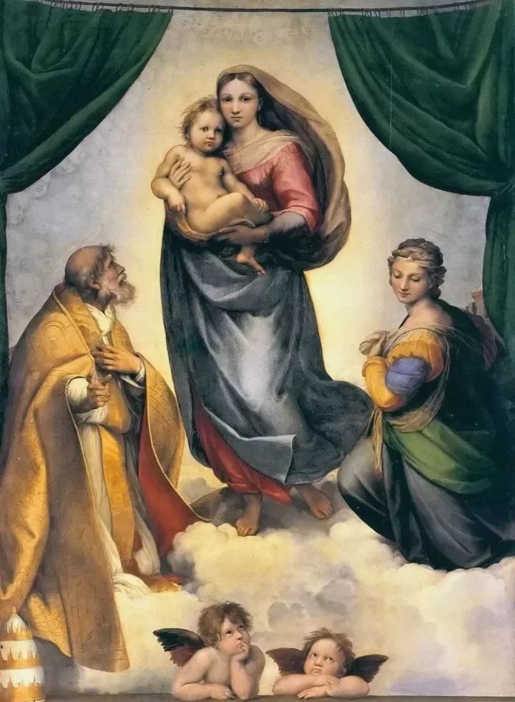
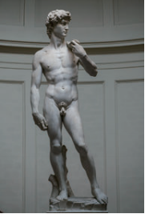

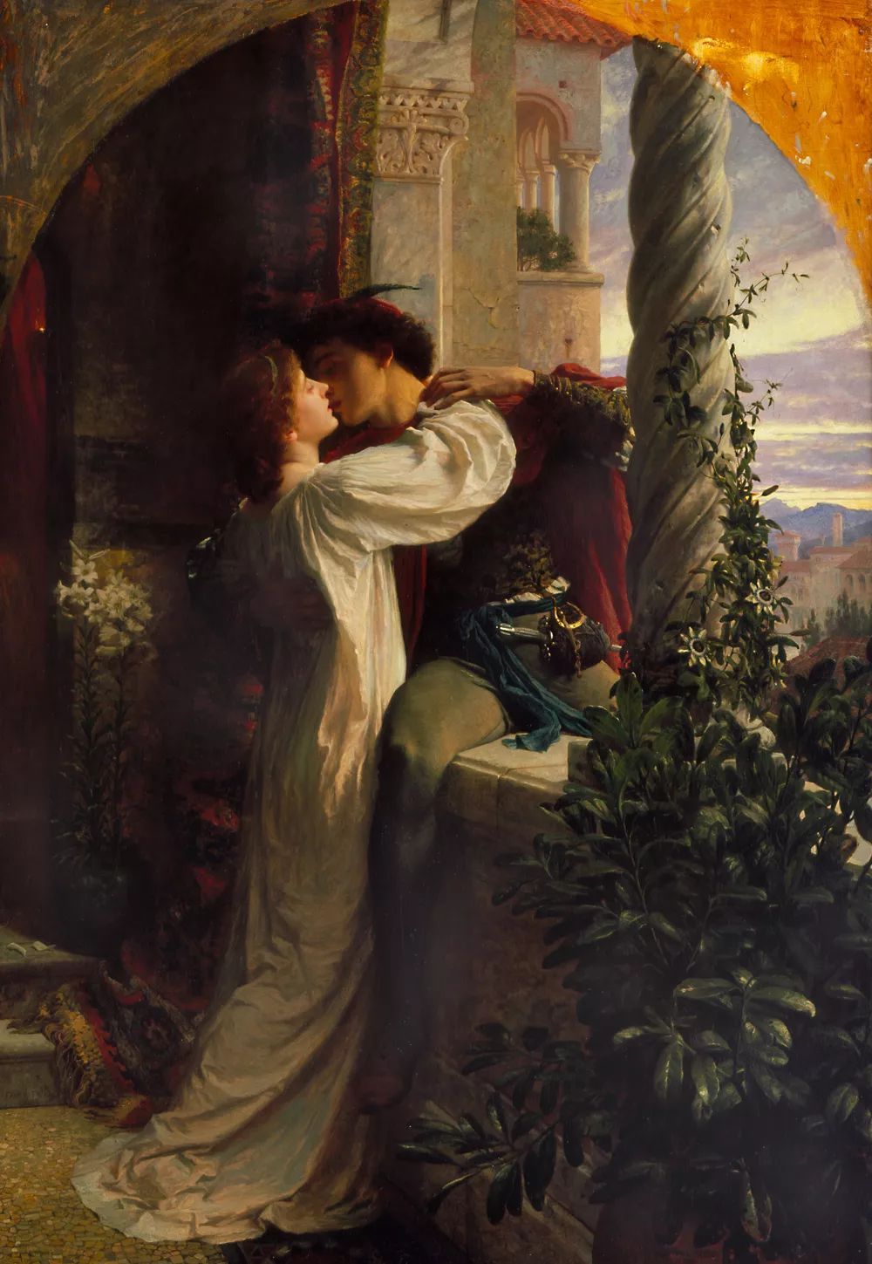
《西斯廷圣母》
《大卫》
《蒙娜丽莎》
《罗密欧与朱丽叶》

Slide 6
4.文艺复兴影响
积极：（1）一定程度上冲击了封建秩序，解放了人性；
（2）使人们更多的关注人本身与现世世界；
（3）促进资本主义经济的发展；
（4）推动了新航路的开辟；
（5）为宗教改革和启蒙运动奠定了思想基础。
消极：①对人文主义的过分推崇，造成运动后期个人私欲的膨胀和社会的动荡。②仅局限于上流社会和知识阶层。③并不反对教权和王权，没有提出合理的改变现实社会的方案。
，

Slide 7
宗教改革背景
(1)导火线:1517年,教皇在德意志出售赎罪券
(2)根本原因：天主教会的统治阻碍了资本主义生产关系的发展
宗教改革内容
（1）因信称义
（2）简化宗教仪式
（3）信仰的唯一根据是《圣经》，上帝面前人人平等
（4）建立独立的民族教会和廉俭教会，用民族语言进行宗教活动
（5）否定了教权高于王权（教随国定）
宗教改革影响
(1)进一步解放了人们的思想，传播和发展了人文主义；
(2)促进了欧洲资本主义的发展；
(3)推动了欧洲民族国家的形成和文化教育事业的发展。

Slide 8

对比探究：文艺复兴和宗教改革的异同点
异 | 文艺复兴 | 宗教改革
起源 | 意大利 | 德意志
领域
群众 基础
形式
实质
对待 宗教
同
批判教会 促进思想解放
文学艺术
宗教
社会上层、知识分子
群众基础广泛
复兴古典文化
披着宗教外衣
思想解放运动
思想解放和社会变革运动
揭露教会的腐朽、罪恶
因信称义，建立民族教会

Slide 9
1.科学革命背景：文艺复兴和宗教改革的深入发展，人们对自然界的认识产生革命性变化
人物 | 成就 | 备注
哥白尼 | 提出“日心说” | 成就：建立起一种新的宇宙观
牛顿 | 万有引力定律 | 成就：确立较为完整的力学体系，为近代物理学的发展奠定基础。
其他
在光学、热学、电磁学、解剖学等领域进步巨大
3.科学革命成就
（1）形成重视经验和事实的理性化思维方式
（2）将实验和观察引入科学研究，开创了以实验事实为根据的近代科学
（3）促进了思想解放和社会进步

Slide 10
启蒙运动代表及主张
共同点
国别 | 思想家 | 主要思想主张 | 备注
法国 | 伏尔泰 | 通过改革建立 君主立宪 | 启蒙运动的领袖
法国 | 孟德斯鸠 | 三权分立、彼此制衡
法国 | 卢梭 | 主权在民、直接民主 社会契约论 | 革命之父
英国 | 亚当斯密 | 肯定劳动的价值 主张自由竞争 | 现代经济学之父
德国 | 康德 | 独立思考，理性判断 要自由跟要自律 | 启蒙运动的总结者
反对封建专制
反对宗教神学

Slide 11
启蒙运动影响
（1）进一步解放了思想
（2）资本主义制度的理论准备
（3）直接推动革命
（4）传播独立平等……
（14世纪到18世纪）所发生的思想革命，或叫做精神领域的革命……就是文艺复兴、宗教改革、科学革命、启蒙运动相继联系、承接起来的“链条”。通过这个“革命”链条，“人”一步一步地从“神”的迷信中解放出来。——陈乐民《欧洲文明的进程》

Slide 12
西方人文主义的发展历程
人文精神的起源
──古希腊：“人是万物的尺度”
人文精神的湮没
——中世纪:宗教神学束缚思想
人文主义的复兴
——文艺复兴：人文主义（反神学世界观）
人文主义的发展
——宗教改革：因信称义（反对教皇权威）
人文主义的成熟
──启蒙运动：理性主义（反王权和教权）

Slide 13
1644李自成攻占北京，明朝灭亡
1689
《尼布楚条约》
中俄划定了东部边界
1662郑成功驱收复台湾
1640年
英国资产阶
级革命开始
1653年
护国公
军事独裁
1660年
斯图亚特王朝复辟
1688年
光荣？革命？
1701年
《王位继承法》
1649年
共和国建立；查理一世被处死
1689年
《权利法案》
否定了君权神授；确立了议会权力高于王权；君主立宪制逐渐确立起来。

Slide 14
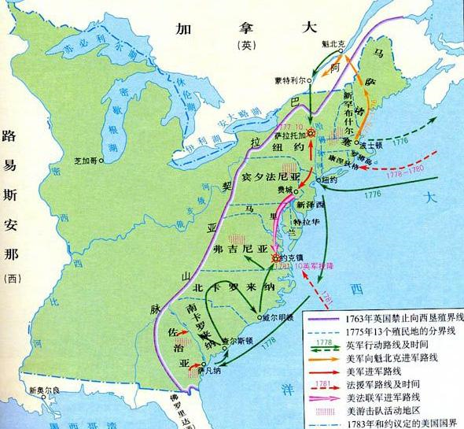
大
西
洋
17-18世纪30年代，英国在北美大西洋沿岸拥有13块殖民地。

Slide 15
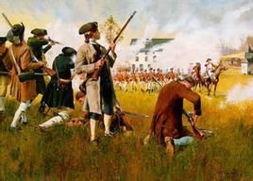
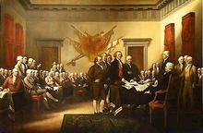
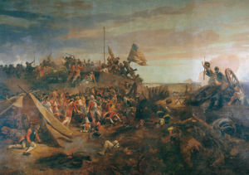
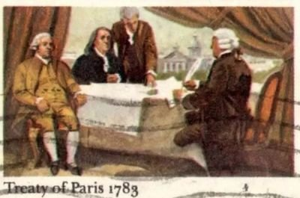
1775年4月，莱克星顿的枪声，美国独立战争由此开始。
1776年7月，大陆会议发表《独立宣言》，美国诞生。
1781年9月，约克镇大捷，美国独立战争取得决定性胜利。
1783年，英国正式承认美国独立。
性质：独立战争是一场民族独立运动，也是一场资产阶级革命。

Slide 16
拿破仑：
对内：落后性：军事独裁，帝制、
进步性：维护了法国大革命所确立的资本主义经济制度。
对外：落后性：侵略一些欧洲国家
进步性：沉重打击这些欧洲国家的封建制度，而且革命的原则随着入侵传播道欧洲各地。
大革命沉重打击了法国及欧洲其他国家的封建制，推动欧洲资本主义的发展和社会进步。
1789年
1789年
1791年
1804年
1815年
17世纪 - 18世纪
法国大革命爆发
《人权宣言》
议会颁布宪法
《拿破仑法典》
拿破仑帝国覆灭

Slide 17
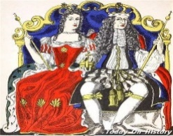
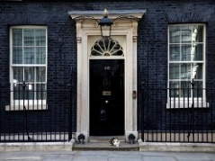
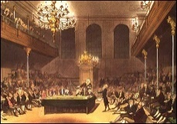
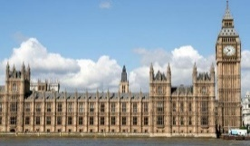
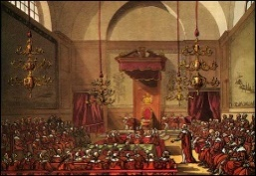
行政权
形式任命
国家元首
提请国王
虚君
首相+内阁
行政监督
君主
解散议会
集体负责
任命 世袭
多数
组阁
下院（平民院）
议会
选民选举
上院（贵族院）
立法权
特点：国王是国家元首,“统而不治”
议会是国家权力的中心,最高立法机关;
内阁掌握行政权,对议会负责；
内阁首相是事实上国家最高领导人。

Slide 18
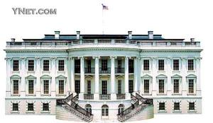
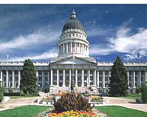

总统
（行 政）
可宣布总统违宪
总统有权否决国会通过的法案
国会以2/3多数再次通过总统
否决的法律；有权弹劾总统
总统任命最高法院大法官
分权与制衡
总统任命的大法官必须经参议院同意
可宣布国会立法违宪
国会（参众两院）
（立 法）
最高法院
（司 法）

Slide 19
俄国农奴制改革
领域 | 措 施
经济
政治
司法
军事
教育
评价 | 背景
农奴获得人身自由；
农民可赎买一块份地；
使俄国走上资本主义发展道路
加快俄国近代化进程
外因：俄国克里米亚战争的惨败;
经济：农奴制激化了俄国社会矛盾，阻碍了俄国资本主义的发展；
阶级：资产阶级力量的壮大。
思想：启蒙思想的传播。
刺激工业发展
建立地方自治和地方选举
俄国资本主义经济有一定发展
农民反抗斗争风起云涌
战争失败提升了人们对农奴制弊端的认识
一批官僚大臣和学者对废除农奴制改革的支持
亚历山大二世废除农奴制的决心和行动
实施统一的司法制度
没有直接触及沙皇专制制度，保留大量农奴制残余
实行义务兵役制
（教育改革）
19世纪中叶
Notes:
和废除农奴制的迫切性

Slide 20
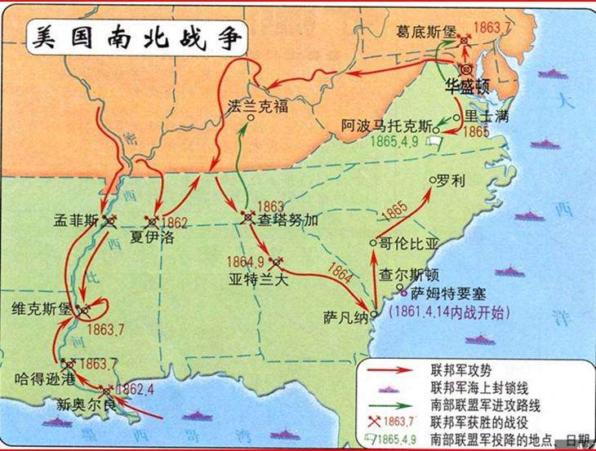
美国内战（南北战争）
背景：经济发展，南北矛盾重重，斗争激烈。
缺工业原料
缺销售市场
要提高关税
缺自由劳动力
资本主义工商业
输出棉花、工业原料
输出工业品
要降低关税
占有大量劳动力
奴隶制种植园经济
实质：第二次资产阶级革命。
意义：维护了国家统一，废除了奴隶制度，为资本主义的发展创造了条件。
◎美国南北战争形势图

Slide 21
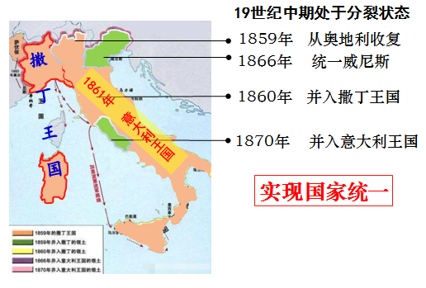
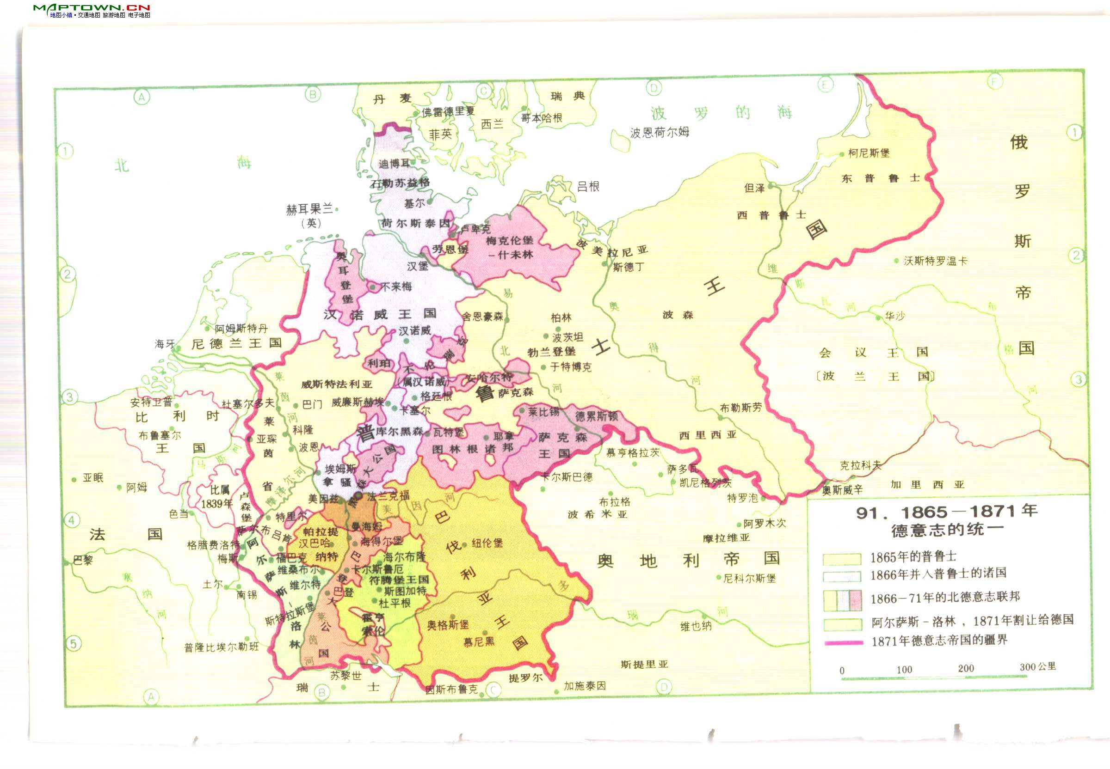

Slide 22
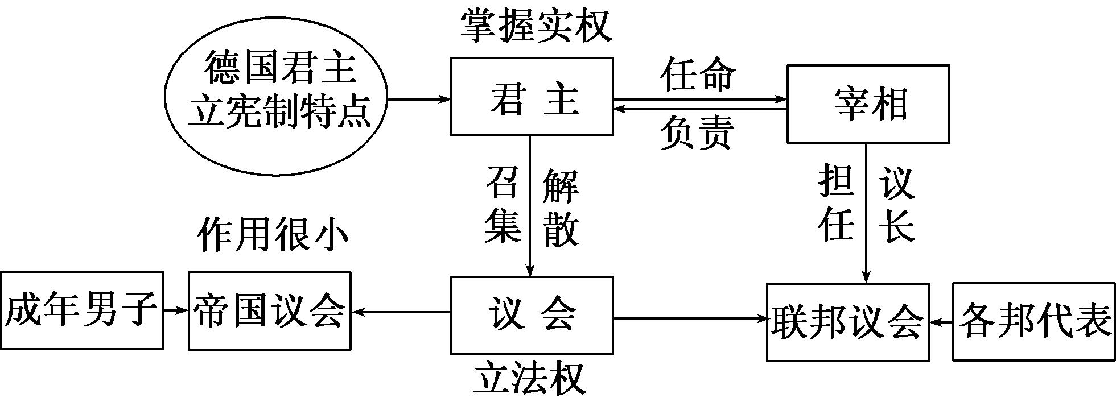
材料：马克思认为，德意志帝国实质上是一个“以议会形式粉饰门面，混杂着封建残余，已经受到资产阶级影响，按官僚制度组织起来、并以警察来保卫的、军事专制制度的国家。”
保留专制主义、军国主义传统；
君主掌握国家实权，保留封建残余。

Slide 23
日本的明治维新
1.背景：
幕府体制衰落；资本主义的发展；西方资本主义的入侵；社会矛盾尖锐。
2.内容：
（1）加强中央集权，废除封建等级制度；
（2）推行“富国强兵”“殖产兴业”“文明开化”三大政策；
（3）仿效西方国家制定宪法。宪法肯定了天皇神圣不可侵犯和统揽一切的地位，议会、内阁、军部相互牵制，成为天皇权力的代行机构。
3.评价：
（1）性质：自上而下的资产阶级改革
（2）意义：使日本走上近代化道路，为他国提供改革经验。
（3）局限：封建残余、军国主义。

Slide 24
总结 影响政体的因素包括资本主义生产力发展水平、资产阶级成熟的程度、该国阶级力量的对比、地理条件、历史传统、民族特点和国际环境等。
对资本主义制度的评价
1.与封建制度比较，资本主义制度是巨大的历史进步。在资本主义制度下，生产力得到了快速发展。
2.资本主义制度仍然是一种剥削制度，实质是维护资产阶级利益的制度。其在全球的扩张仍带有掠夺性。

Slide 25
1.文艺复兴后,高耸入云、冷峻阴沉的哥特式建筑不再流行,建筑师们热衷于重现古希腊的柱式以及古罗马的穹顶拱券,从而营造出欢快充实的空间感受。这表明当时 ( ) A.几何学发展彻底改变了设计理念 B.建筑的宗教功能和意义被弱化 C.市民阶层追求世俗化的生活体验 D.哥特式建筑完全退出历史舞台
随堂练习
c

Slide 26
2.恩格斯曾提出,“如果路德新教在德国被镇压,这不仅仅会成为德国人的不幸,而且也会成为全世界的不幸”,因为如果这样,“欧洲的精神发展会变得无限单调”。恩格斯意在强调宗教改革 ( ) A.对世界产生了重大影响
B.促进了资本主义的发展
C.揭开了思想解放的序幕
D.起到了思想启蒙的作用
D

Slide 27
3. 德国作曲家巴赫(1685—1750)被誉为“欧洲音乐之父”,其作品以高度的逻辑性,结构的严密性来反映数理平衡及宇宙和谐,并将宗教与世俗气息渗透其中,其中《谐和音律曲集》是钢琴律制十二平均律的完美体现。巴赫的音乐反映了当时欧洲 ( ) A.民主革命思潮出现 B.人文主义逐渐复兴 C.理性主义逐渐兴起 D.宗教改革运动兴起
c

Slide 28
4.1789年,美国设立国务卿一职。根据美国宪法规定:一、国务卿是政府排名第一的部长,即首席部长。二、执掌国玺,总统辞职要向国务卿提交辞呈。三、一些联邦事务公告文件由总统和国务卿联署。这一职务体现的宪法原则是( ) A.共和制 B.联邦制 C.人民主权 D.权力制衡
D

Slide 29
材料一 英国素有地方自治的传统。早在诺曼征服之后,英国国王便通过颁发特许状的形式赋予城市以自治权,这种传统在17世纪又被英国移民带到了北美。新英格兰地区的地方自治制度尤其发达,各个乡镇任命自己的行政官员,规定自己的税则,征收并分配自己的税款。自美国独立后至南北战争前,地方自治制度得到了较为充分的实行。南北战争以后,州政府开始加强对市镇的控制,对地方管理的许多细节进行了规定,甚至废除某些地区的自治制度。这遭到了各地居民的反对,他们以宪法为依据,开展了“家乡自治”运动。——摘编自苏鹏飞《从伯克利市宪章看美国地方自治制度》 材料二 美国州以下的地方政府奉行“行政至上”原则,各级组织之间无隶属关系。美国最有特色的地方政府形式是市政府,实行城市经理制。在这种体制中,政治和行政职能分离,市议会属于政治职能,主管立法与评聘城市经理;城市经理属于行政范畴,对议会负责。这有悖于民主程序,但能保证城市经理的质量,提高行政效率。美国地方自治中,最有代表性的是乡镇自治。早期美国的乡镇大多实行直接民主,乡镇居民大会为乡镇的最高决策机关,一些重大问题都要在会议上交给全体公民进行讨论并最终决定。20世纪50年代以来,一些乡镇也开始采用代议制民主,选举代表组成乡镇代表大会。乡镇自治是美国民主的策源地和民主体制的基石,但乡镇的自治权要得到法律许可并受到来自联邦和州的制约。——摘编自朱汉国主编《新版课程标准解析与 教学指导·高中历史》
(1)背景:英国地方自治传统的影响;独立战争的推动;美国共和体制的建立;美国人民的积极争取。
(2)特点:奉行“行政至上”原则;形式多样,以乡镇自治为代表;直接民主与间接民主相结合;自治权力受联邦与州政府的制约。(任答三点,其他言之成理即可)
意义:促进了美国民主制度的发展和完善;提高了行政管理的专业性和行政效率;保障了人民的民主权利。
(1)根据材料一,指出近代美国地方自治传统形成的历史背景。
(2)根据材料二,概括美国“地方自治”的特点,并综合上述材料,简要评价其历史意义。

